Slide 1

Presentation
SELENIUM WEBDRIVER
Nguyen Huu Nhan

Slide 2
Nội dung trình bày
Giới thiệu Selenium Webdriver
Xác đinh phần tử trên website
Lệnh và tương tác người dùng trong Selenium Webdriver
Cài đặt Selenium
Hiện thực testscript và thực hiện kiêm thử

Slide 3

Giới thiệu về Selenium Webdriver

Slide 4


Vào năm 2006 khi các trình duyệt và các ứng dụng web đang trở nên mạnh hơn và hạn chế hơn với các chương trình JavaScript như Selenium Core. Đây là khuôn khổ kiểm tra nền tảng đầu tiên có thể điều khiển trình duyệt từ cấp hệ điều hành.
Selenium Webdriver được coi như là một trong những tool test auto mạnh mẽ và thông dụng nhất của bộ công cụ Selenium. WebDriver được xem như là phiên bản mở rộng sau khi cải tiến các điểm không cần thiết cũng như hạn chế của Selenium RC
Simon Stewart

Slide 5
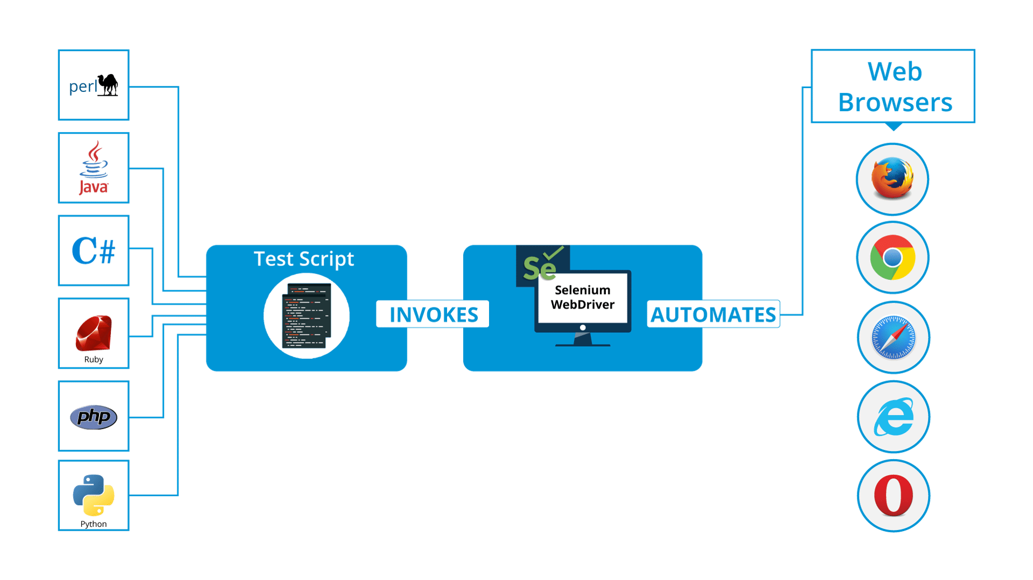
Kiến trúc của WebDriver
WebDriver trực tiếp gọi tới trình duyệt web và toàn bộ kịch bản kiểm thử được thực thi theo cách này. WebDriver sử dụng sự hỗ trợ, khả năng của trình duyệt để tự động hóa.

Slide 6
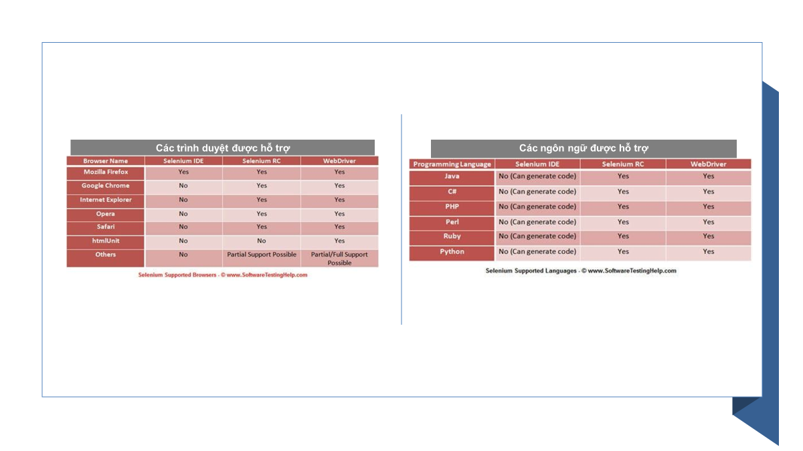

Slide 7
Ưu điểm
Nhược điểm
- Cài đặt đơn giản hơn Selenium RC.
- Giao tiếp trực tiếp với trình duyệt.
- Tương tác với trình duyệt thực tế hơn.
- Không yêu cầu các thành phần khác, chẳng hạn như RC Server.
- Thời gian thực thi nhanh hơn Selenium IDE và RC.
- Yêu cầu kiến thức lập trình.
- Không sẵn sàng hộ trợ các trình duyệt mới.Cần phải thiết lập driver cho trình duyệt tương ứng.
- Không có cơ chế built-in cho việc ghi lại các thông điệp trong thời gian chạy và sinh ra kết quả kiểm thử.

Slide 8

Xác định phần tử

Slide 9
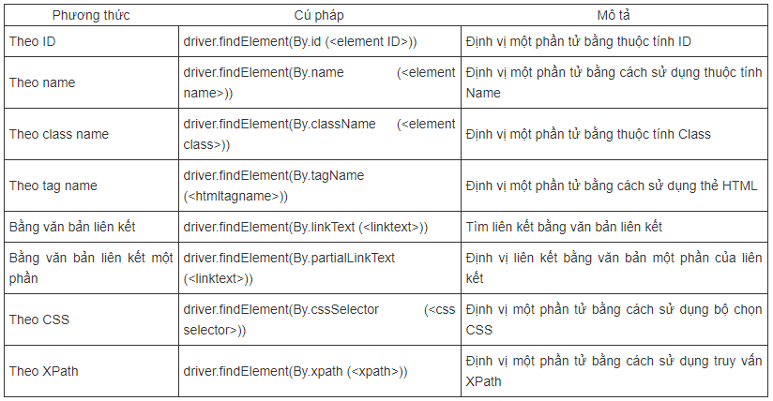

Slide 10


Công cụ hỗ trợ xác định phần tử

Slide 11

Lệnh và tương tác người dùng

Slide 12
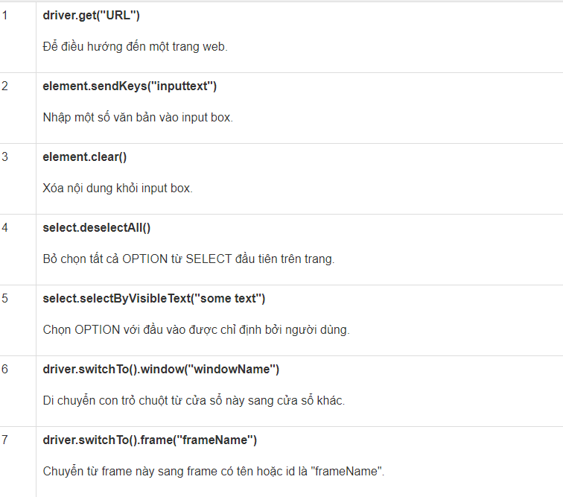
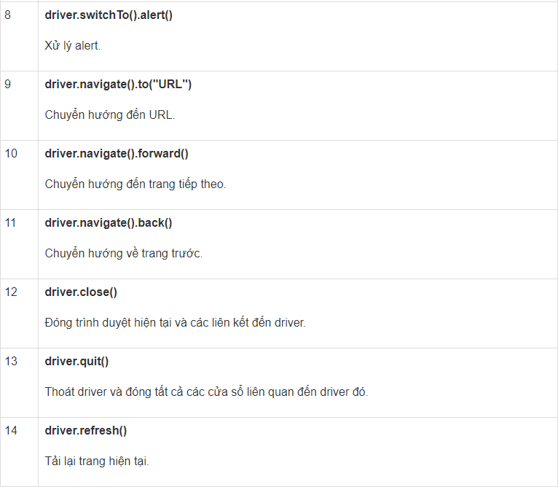

Các câu lệnh phổ biến

Slide 13

Một số tương tác trong Selenium Webdriver

Slide 14
Selenium Webdriver hỗ trợ các thao tác người dùng lên website, một số thao tác như:
Thao tác với chuột
Tương tác với Textbox
Tương tác với Radio button
Tương tác với Dropdown
Kéo, thả trong Selenium
Thao tác với bàn phím trong selenium

Slide 15


Cài đặt Selenium Webdriver

Slide 16
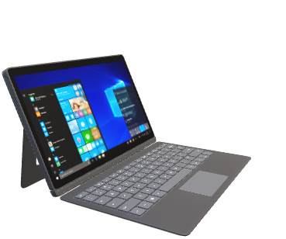

Một máy tính đã cài sẵn môi trường phát triển Java (JRE, JDK) và một bộ IDE để soạn thảo code (Eclipse, IJ, v.v...)
- Một TestFramework để tổ chức Script kiểm thử (TestNG, JUnit)
- Các Driver tương ứng với các trình duyệt (ChromeDriver, Firfox Driver v.v...).
- Thư viện Selenium Webdriver cho Java (Tải trên trang Seleniumhq.org).
Cần phải biết cơ bản về Java (Lý thuyết lập trình hướng đối tượng, biến, toán tử, các cấu trúc điều kiện, cấu trúc lặp v.v...).

Slide 17

HIỆN THỰC TESTSCRIPT VÀ THỰC HIỆN KIÊM THỬ

Slide 18

THANK YOU

